Slide 1

Carito Pastelito
Integrante: Dante Inostroza
Sección: 002D
Módulo: Programación Web
Caso: Página Web-Repostería “Carito Pastelito”

Slide 2

Descripción de Caso
Carito Pastelito es repostería que combina con los gustos de los clientes, una experiencia dulce y personalizada. Con un ambiente y uso agradable, una galería irresistible que va desde clásicos hasta creaciones innovadoras, y la opción de pedidos a domicilio, la repostería se destaca por su compromiso con la calidad y la atención al detalle. Ya sea para eventos especiales o para disfrutar de un capricho diario, “Carito Pastelito” invita a los amantes de lo dulce a explorar y saborear la magia de sus exquisitos postres.

Slide 3
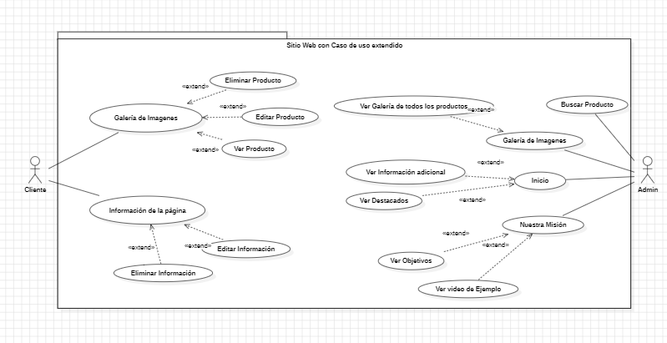
CASOS DE USO

Slide 4
CONCLUSIÓN:

